Slide 1
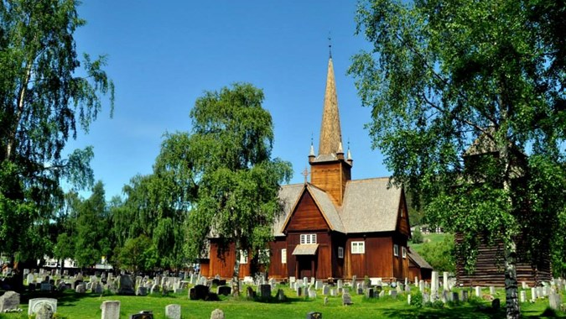
Kirkeordning for Den norske kirke
Høring høsten 2018

Slide 2
Disposisjon
I Innledning
II Forslag til trossamfunnslov
III Forslag til kirkeordning
IV Fremdrift

Slide 3
Bakgrunn
- En skrittvis utvikling av forholdet mellom stat og kirke
2008 «Kirkeforliket»: Demokratireform og forslag til endringer i grunnloven
2012 Grunnlovsendringer
2014 Kirkemøtet vedtar at det skal utarbeides et grunnlag for Den norske kirke
2016 Kirkemøtet vedtar de regler som trengs for forberedelse av «et tydelig skille mellom stat og kirke» (forvaltningsreformen)

Slide 4
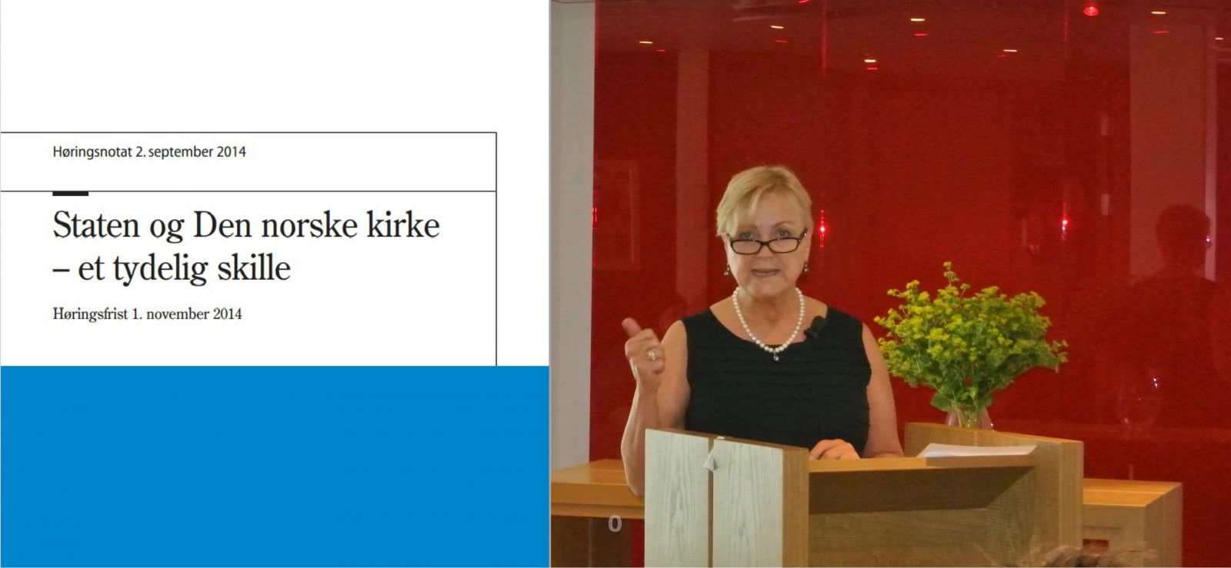
Bakgrunn
- En skrittvis utvikling av forholdet mellom stat og kirke
2017 Et tydelig skille mellom staten og Den norske kirke
2017 Høring på trossamfunnslov
2018 Høring på kirkeordning

Slide 5
Bakgrunn
Den norske kirkes status etablert i grunnloven § 16:
«Den norske kirke, en evangelisk-luthersk kirke, forblir Norges folkekirke og understøttes som sådan av staten. Nærmere bestemmelser om Kirkens ordning fastsettes ved Lov.»

Slide 6
Bakgrunn
Den norske kirkes status etablert i grunnloven § 16:
«Den norske kirke, en evangelisk-luthersk kirke, forblir Norges folkekirke og understøttes som sådan av staten. Nærmere bestemmelser om Kirkens ordning fastsettes ved Lov.»

Slide 7
Bakgrunn
Human-Etisk Forbund (Fra Aftenposten 5. januar 2017):
1. Grunnlovskirken 6. Nyfødtkirken
2. Statsbudsjettkirken 7. Gravplasskirken
3. Kommunekirken 8. Forvaltningskirken
4. Kirkekongen 9. Helligdagskirken
5. Kirkeloven 10. Skolekirken

Slide 8
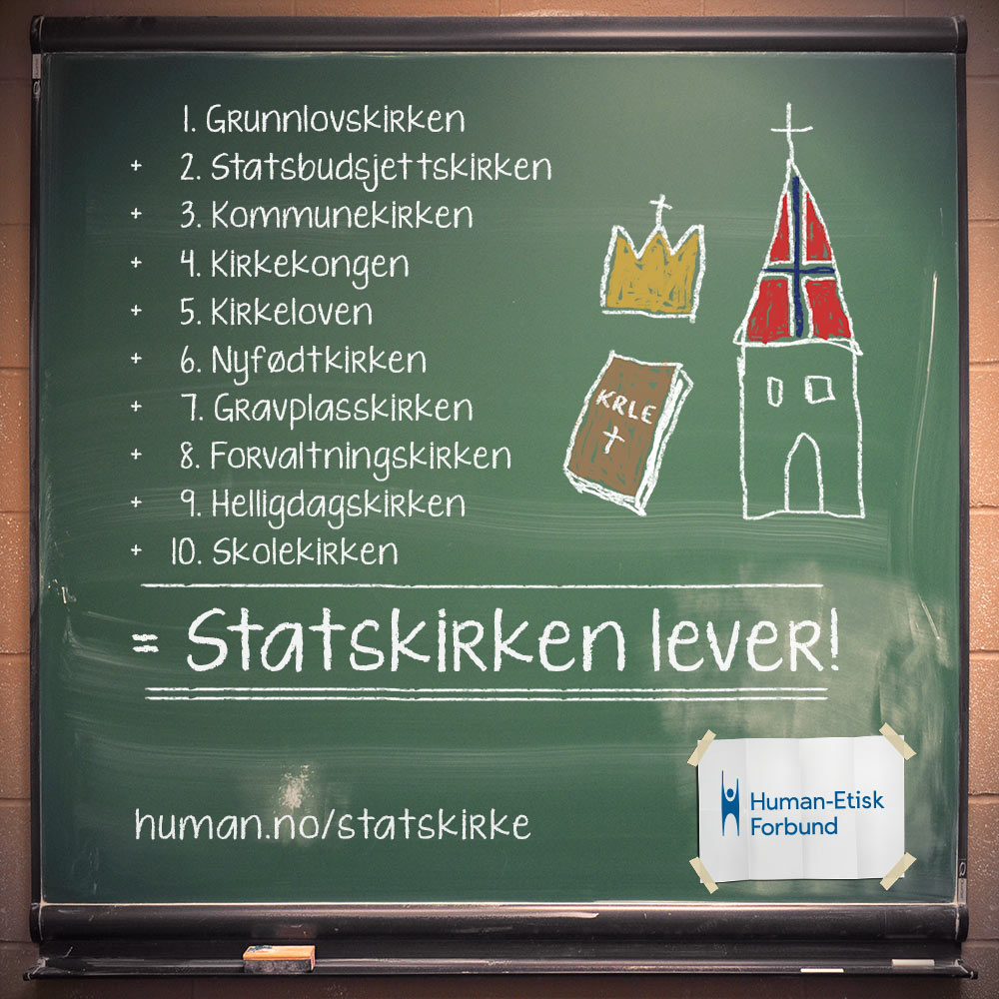
Bakgrunn

Slide 9
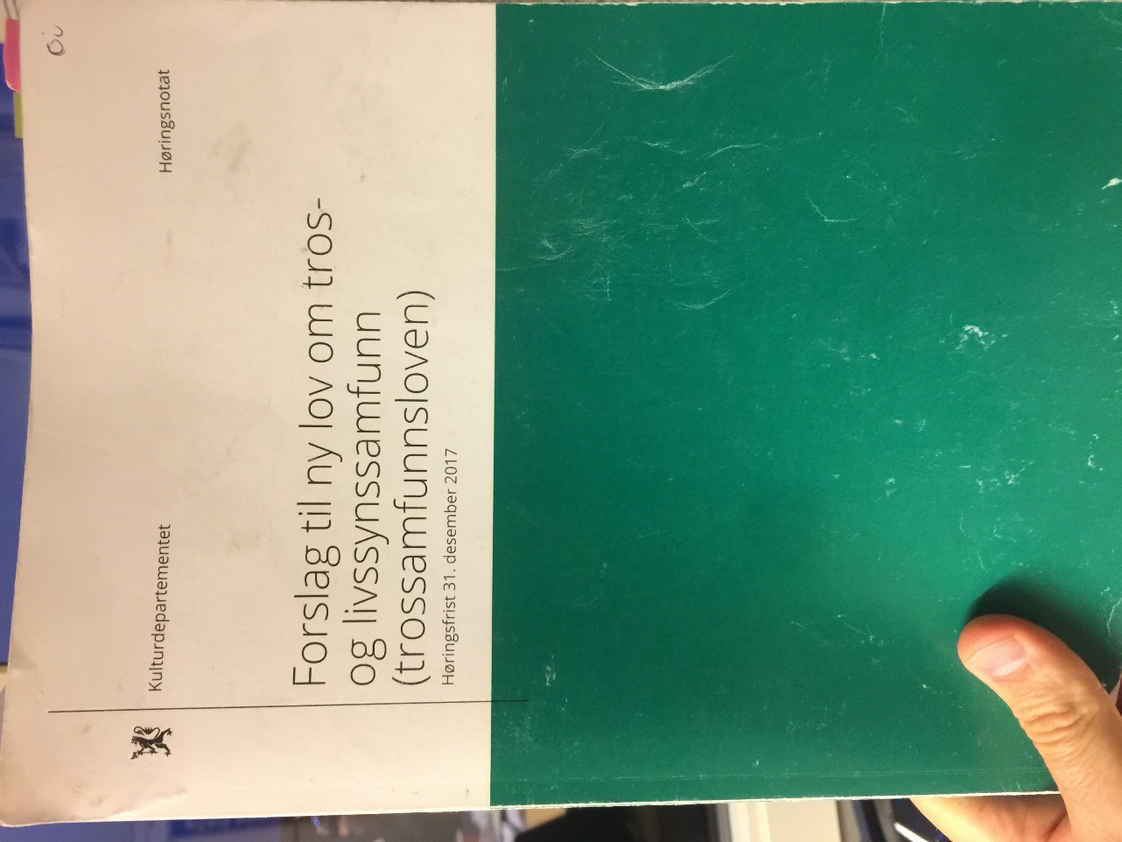
Forslag til trossamfunnslov 2017

Slide 10
Forslag til trossamfunnslov 2017
Kirkelov
Trossamfunnslov
Kirkeordning

Slide 11
Forslag til trossamfunnslov 2017
Kapittel 3. Om Den norske kirke
§ 9 Soknet og Den norske kirke
Menighetsrådet opptrer på vegne av soknet når annet ikke er fastsatt i medhold av § 10 annet ledd
Kirkemøtets to grunnlag

Slide 12
Forslag til trossamfunnslov 2017
§ 10 Kirkemøtet
Øverste representative organ
Grunnlag, lære
Gir nærmere bestemmelser om: 1) kirkens organisering, 2) kirkelig inndeling, 3) kirkelige organer og valg til disse
Kirkemøtet kan ikke treffe vedtak eller gi instruks i enkeltsaker som det tilligger soknets organer å avgjøre

Slide 13
Forslag til trossamfunnslov 2017
Trossamfunn
Rettssubjekt
Organer

Slide 14
Forslag til trossamfunnslov 2017
§ 11 Kirkelig stemmerett og kirkevalg
Stemmerettsalder 15 år
Valg samtidig og samlokalisert med offentlige valg
§ 12 Finansiering av Den norske kirke
Fortsatt todelt finansiering eller ren statlig
§ 13 Kirker
Kirkene er soknets eiendom
Kirkemøtet gir regler om krav til kirke, forvaltning etc.

Slide 15
Forslag til trossamfunnslov 2017
§ 14 Prestenes, (prostenes) og biskopenes tjeneste
Sikrer finansiering av prestetjeneste i alle sokn; landsdekkende
§ 15 Den norske kirkes medlemsregister
Personregister
Handlingsregister
Ikke hjemmel til å innhente fødselsmeldinger fra Folkeregisteret
§ 16 Saksbehandlingsregler
Lovhjemmel for Kirkemøtet til å bestemme at forvaltningslov etc gjelder
Endringer i bestemmelsene må forelegges Kirkemøtet

Slide 16
Bakgrunn for arbeid med kirkeordning
Føringer bak forslaget til ny kirkeordning
Menighetenes refleksjonsprosess 2013
Samstyring i ubalanse 2015
Veivalgsaken 2015
Den norske kirkes grunnlag, samarbeid mellom Bispemøtet og Kirkerådet siden 2014
Forslag fra Ungdommens kirkemøte, 2013 - 2017

Slide 17
Bakgrunn for arbeid med kirkeordning
Når kirkeloven oppheves, oppstår et rettslig tomrom som må fylles
Kirkerådets utkast til kirkeordning kan ikke stride mot lovforslaget
Kirkerådets utkast kan ikke gå lenger i å la Kirkemøtet regulere soknets rettsforhold enn det lovforslaget legger opp til
Kirkemøtet gir de nødvendige regler om kirkens ordning, dels i kraft av å være trossamfunnets øverste representative organ og dels med hjemmel i lov
Regler gitt i medhold av lov har samme rettskraft som lov

Slide 18
Bakgrunn for arbeid med kirkeordning
Forslaget til kirkeordning:
I det store og hele videreføring av dagens kirkelov - begrunnet i;
  Reform- og høringstretthet lokalt
  Ønske om stabilitet
  Usikkerhet om hvilke rammer kirken skal ha, bl.a. finansiering
  Krevende å finne gode løsninger for organisering av arbeidsgiveransvar

Slide 19
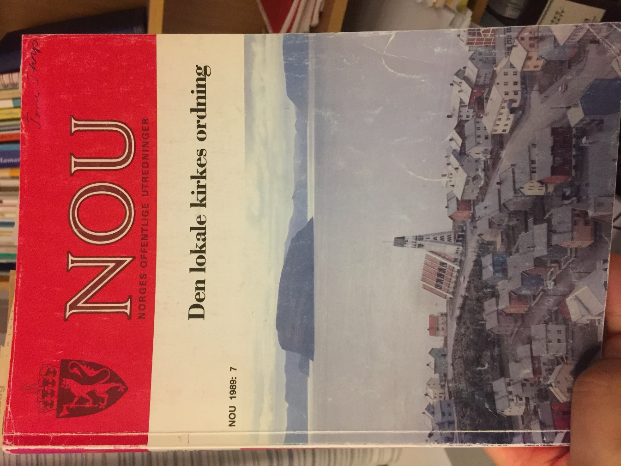
Bakgrunn
I det store og hele en
videreføring av
dagens kirkelov

Slide 20
Bakgrunn for arbeid med kirkeordning
Kirkerådsdirektørens mål for arbeid med kirkeordning:
Mest mulig ressurser til møter med folk lokalt
Oppfylle samfunnsoppdraget
Enkel, funksjonell, balansert og fleksibel
Må fungere for alle; folkevalgte, frivillige, ansatte – og folk flest

Slide 21
Kirkerådets forslag til ny kirkeordning
Seks kapitler
Kapittel 1. Den norske kirkes grunnlag (§§ 1–8)
Kapittel 2. Inndeling, organer, medlemskap og stemmerett (§§ 9–14)
Kapittel 3. Virksomheten i soknet: organer og oppgavefordeling (§§ 15–26)
Kapittel 4. Kirker (§§ 27–31)
Kapittel 5. Regionale og nasjonale organer (§§ 32–44)
Kapittel 6. Forskjellige bestemmelser (§§ 45-50)

Slide 22
Kapittel 1. Den norske kirkes grunnlag (§§ 1–8)
Grunnlagsbestemmelser for Den norske kirke
Identifiserer Den norske kirke med den kirken som omtales i Grunnloven § 16
§ 1: Definerer kirkens læregrunnlag og dens identitet. Avløser Christian Vs Norske lov 2.1.
§ 2: Deltakelse i det økumeniske kirkefellesskap. Kan forstås i forlengelse av § 1.

Slide 23
§ 3 og 5: Livet i menigheten
Dåp som inngang til medlemskap
Fellesskapet av alle døpte (Det allmenne prestedømmet) som utgangspunkt for tjenestefellesskap i menigheten
De ulike kategorier av medarbeidere i kirken
§ 4: Kirkens oppdrag
En bekjennende, misjonerende, tjenende og åpen folkekirke
§ 6: Organisering og ledelse
Soknet (menigheten) som grunnenhet
Prestetjeneste i alle menigheter
Styring og ledelse bygget på demokratiske prinsipper og samvirke

Slide 24
§ 7: Samisk kirkeliv
Urfolksforpliktelse
Samisk kirkeliv en del av Den norske kirke
§ 8: Alle andre regler og ordninger i Den norske kirke skal være i samsvar med §§ 1-7

Slide 25
Kapittel 2. Kirkelig inndeling, kirkens organer, medlemskap og stemmerett (§§ 9–14)
I hovedsak videreføring av kirkeloven
Nytt/utvidet:
Permanent ordning for valgmenigheter (§ 9)
Medlemskap – også personer uten fødselsnummer (§ 11)
Egne regler om barns tilhørighet (§ 11)
Overføring av medlemskap (§ 13)

Slide 26
Kapittel 3. Virksomheten i soknet: Soknets organer og deres oppgavefordeling §§ 15–26)
I all hovedsak videreføring kirkeloven
Endringer:
Felles menighetsråd for flere sokn – permanent (§ 15)
Presisering av menighetsmøtets myndighet i liturgisaker (§ 21)

Slide 27
Kapittel 4. Kirkebygg (§§ 27–31)
Videreføring av kirkeloven
Endringer:
Departementet som godkjenningsmyndighet er erstattet av Kirkerådet og biskop
Byggeforbud innenfor 60-metersgrensen videreføres ikke i kirkelig regelverk

Slide 28
Kapittel 4. Kirkebygg (§§ 27–31)
Mulig høring om kirkebygg i 2019, med vedtak om endringer på Kirkemøtet i 2020. Spørsmål Kirkerådet vurderer:
Drøftingspunkter:
Langtidsutleie (bestilling fra Kirkemøtet)
Godkjenningsmyndighet
Inntekter fra utleie av kirkebygg

Slide 29
Kapittel 5. Regionale og nasjonale organer (§§ 32–44)
I all hovedsak videreføring av kirkeloven
Nytt:
Kollegialt og personlig tilsyn (i tråd med gjeldende rett) beskrives i regler om Bispemøte (§ 39)
Prosedyre for behandling av saker med læremessig karakter (§ 39)
Forslag om at Mellomkirkelig råd blir et nasjonalt fagorgan
Ny paragraf om ungdomsdemokrati (§ 44)

Slide 30
Kapittel 6. Forskjellige bestemmelser (§§ 45-50)
Møte- og stemmeplikt (§ 45)
Rett til permisjon fra arbeid for å ivareta møteplikt er fjernet
Ikke lenger et generelt krav om medlemskap for kirkelige ansatte (§ 47)
Saksbehandlingsregler (§ 49)
Endringsregler (§ 50)

Slide 31
Fremdrift
Proposisjon om trossamfunnslov på nyåret
Behandling i Stortinget våren 2019. Trer i kraft fra 1.1.2020(?)
Stortingsmelding om eierskap til OVF og om tros- og livssynspolitikk våren 2019
Høring om kirkeordning oppsummeres i januar
Ny kirkeordning vedtas av Kirkemøtet 2019. Trer i kraft samtidig med loven.
Ny sammensetning av Kirkemøtet fra 2020. De tar stilling til videre veivalg, bl a:
Styrking av soknet: styrke menighetsrådets innflytelse
Én arbeidsgiverlinje for alle ansatte i kirken

